Slide 1

СЕЗОН ШАШЛЫКОВ

Slide 2

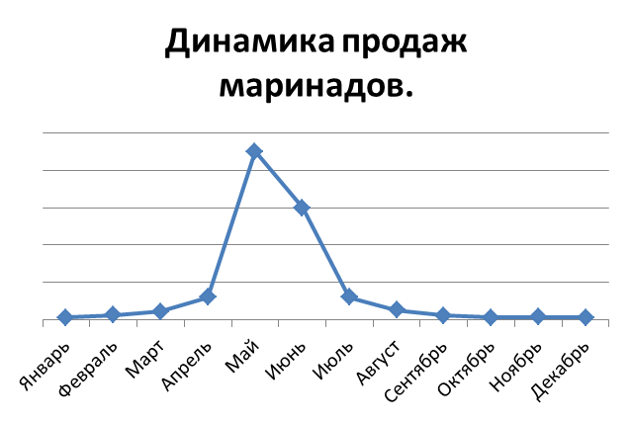
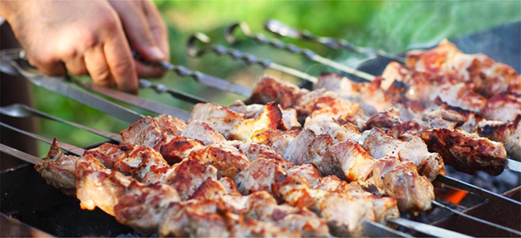
Сезон шашлыков традиционно с конца апреля по конец сентября.
Пик спроса май, на этот месяц приходятся продолжительные праздники, которые россияне традиционно проводят за городом на пикниках.
С каждым годом растёт число потребителей предпочитающих самостоятельно заготавливать мясо для шашлыка, это вызвано недоверием к готовым полуфабрикатам
Продажи мая и июня составляют 60% годовых продаж маринадов.
Средние продажи позиции маринада на один магазин в месяц в период с мая-июль:
Гипермаркет 70-80 шт./мес.
Супермаркет 30-40 шт./мес.
Дискаунтер 15-20 шт./мес.

Slide 3
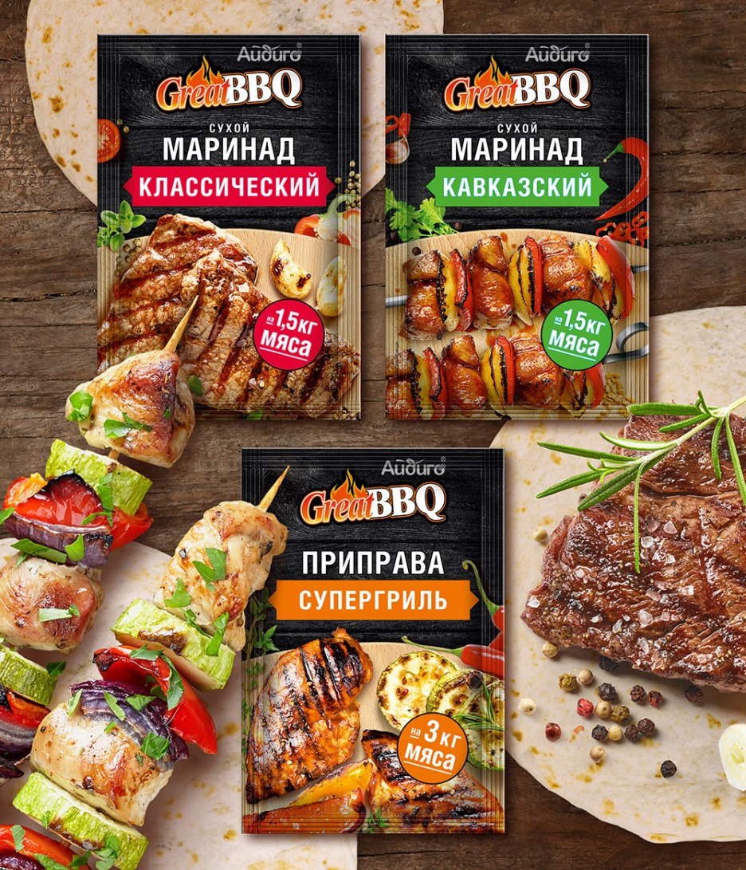
МАРИНАДЫ
Самые «покупаемые» наименования и востребованные вкусы.
Подходят для маринования любого вида мяса. Универсальность по применению
Оптимальное соотношение пачка = одно использование, 1,5кг. мяса
АССОРТИМЕНТ
Маринад сухой "Кавказский" Great BBQ 35 г.
Маринад сухой "Классический" Great BBQ 35 г.
Приправа Супергриль Great BBQ 30 г.

Slide 4
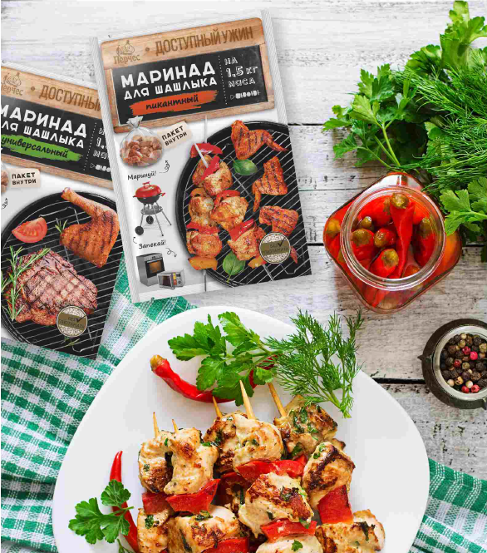
НАБОРЫ ДЛЯ МАРИНОВАНИЯ «ПЕРЧЕС»
Применение круглый год. Три рецепта приготовления- на мангале, в духовке, в микроволновке;
Универсальные смеси для любого вида мяса;
Прочный пакет тройного применения:
Маринование
Транспортировка
Запекание
Маринад для шашлыка "Пикантный" 30 г, с пакетом д/маринования и запекания
Маринад для шашлыка "Универсальный" 30 г, с пакетом д/маринования и запекания

Slide 5
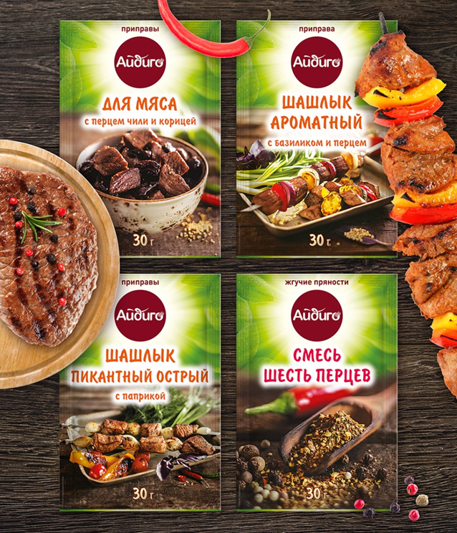
КЛАССИЧЕСКИЕ ПРЯНОСТИ ДЛЯ МЯСА.
Универсальные «мясные» приправы сезонный рост в 10%-50% в весенне-летний период.
Приправа шашлык 30 г.
Приправа Шашлык пикантный,острый 30 г.
Приправа аджика 30 г.
Приправа для Мяса (универсальная) 30 г.
Приправа плов 30 г.
Приправа свинина 30 г.
Приправа Свинина по-европейски 30 г.
Приправа Чеснок и Перец 30 г.
Смесь шесть перцев 10 г.
Соль Сванская 230 г.

Slide 6
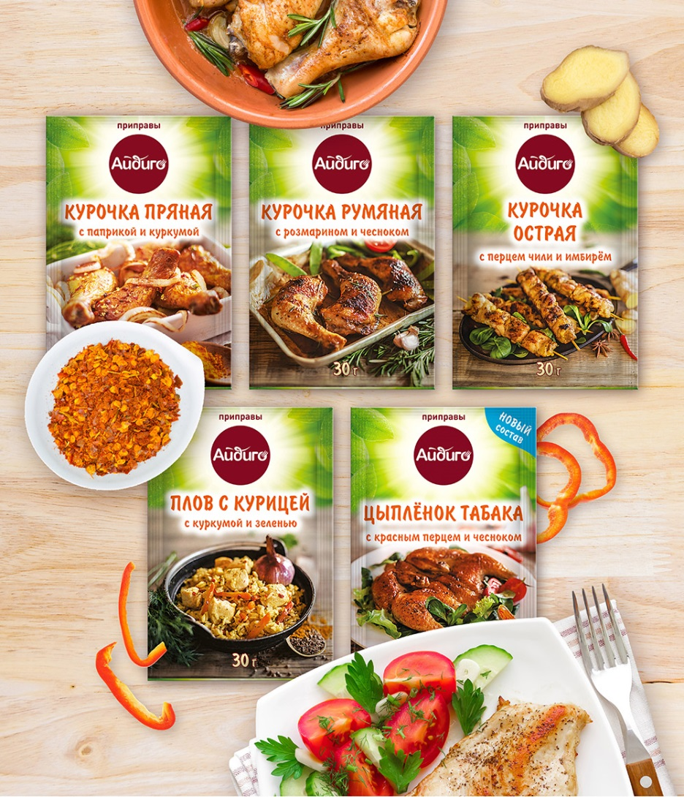
ПРИПРАВЫ ДЛЯ ПТИЦЫ.
Приправы к курице и индейке - самый большой сегмент рынка специй, доля продаж в год 11,5%. Приправы для птицы растут на 8% в год в рублях, быстрее, чем все остальные сегменты
Приправа курочка 30 г.
Приправа Курочка острая с перцем Чили и имбирем 30 г.
Приправа Курочка румяная с розмарином и чесноком 30 г.
Приправа Плов с курицей 30 г.
Приправа цыпленок таб. 30 г.
Приправа Индейка сочная 30 г.

Slide 7

ПРИПРАВЫ ДЛЯ ОВОЩНЫХ САЛАТОВ.
По рекомендациям диетологов идеальные компаньоны шашлыка овощные салаты заправленные оливковым маслом и зеленью.
Итальянские травы 10 г.
Приправа для корейских салатов 30 г.
Приправа для овощных салатов 30 г.
Приправа карри 30 г.
Приправа универсальная 30 г.
Прованские травы 10 г.
Средиземноморские травы 10г.

Slide 8
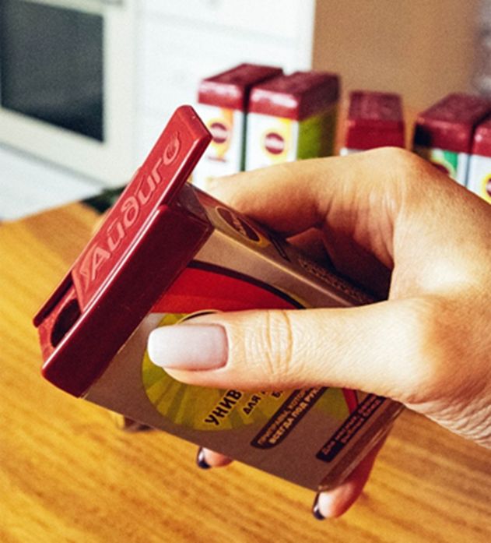
ПРИПРАВЫ
«ВСЕГДА ПОД РУКОЙ».
Удобная форма баночки со сдвигающейся крышкой будет актуальна при использовании на отдыхе. Топовые приправы помогут сделать вкус блюд, приготовленных на природе, ещё насыщеннее
Паприка молотая 41 г.
Приправа для курицы 60 г.
Приправа для салатов 46 г.
Приправа карри 43 г.
Приправа Универсальная 63 г.
Прованские травы 17 г.
Приправа для супа 40 г.

Slide 9
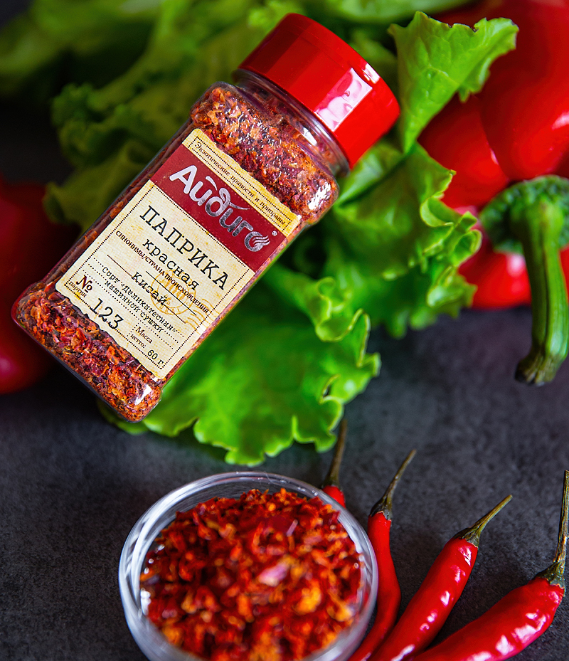
ПРОДУКЦИЯ В БАНОЧКАХ
Аромат и вкус приправы сохраняется дольше.
Практичность и удобство в использовании на природе.
Увеличенный объем (в сравнении с обычной пачкой) – это еще больше приправ для любимых блюд на пикнике.
Аджика жгучая 110 г.
Базилик в банке 40 г.
Паприка молотая в банке 55 г.
Паприка копченая в банке 70 г.
Перец красный острый в банке 60 г.
Перец черный молотый в банке 80 г.
Приправа для мяса в банке 80 г.
Приправа для шашлыка в банке 90 г.
Смесь перцев горошком в банке 65 г.
Хмели-сунели в банке 75 г.
Чеснок+перец в банке 95 г.

Slide 10
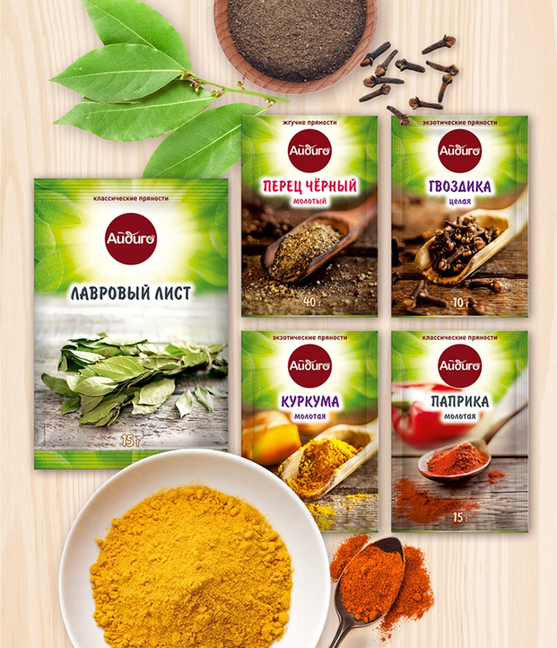
ПРЯНОСТИ ДЛЯ ЛЮБИТЕЛЕЙ ЭКСПЕРИМЕНТИРОВАТЬ.
Базилик 7 г.
Горчичное семя 50 г.
Зира (кумин) 15 г.
Кориандр горошек 20 г.
Кориандр мол. 20 г.
Куркума 15 г.
Лук репчатый 10 г.
Мускатный орех 10 г.
Паприка 15 г.
Паприка копченая 15 г.
Перец красный мол. 30 г.
Перец черный мол. 10 г.
Розмарин 10 г.
Тимьян 7 г.
Тмин 15 г.
Укроп 10 г.
Чеснок 20 г.
Чеснок копченый 15г.

Slide 11


